Slide 1
i-STREAM 2.0
Q&A 가이드 문서
Last Date: 2019. 01. 22.

Slide 2
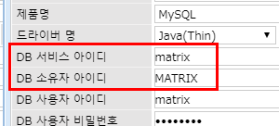

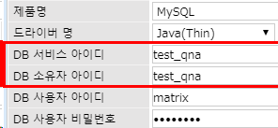
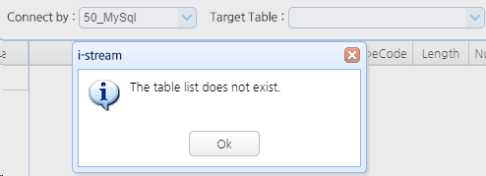
Q&A - 1
i-STREAM 2.0 Q&A
Q. CRUD노드에서 테이블 목록이 나오지 않습니다.
iMgt 페이지의 데이터베이스관리에서
대상 데이터베이스의 소유자 아이디와 서비스 아이디를 확인합니다.
iMgt - 정상적으로 설정 되었을 경우
CRUD노드의 Table 목록
iMgt – 잘못 설정 되었을 경우
CRUD노드의 Table 목록

Slide 3
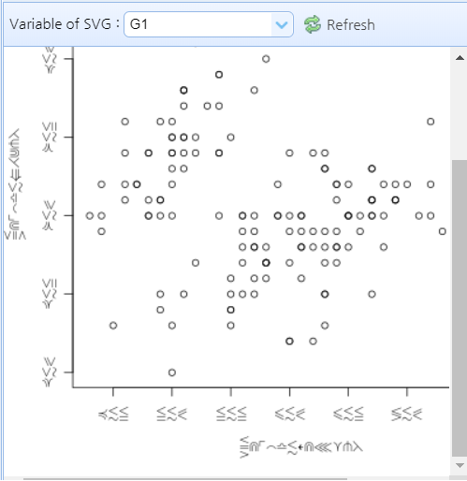
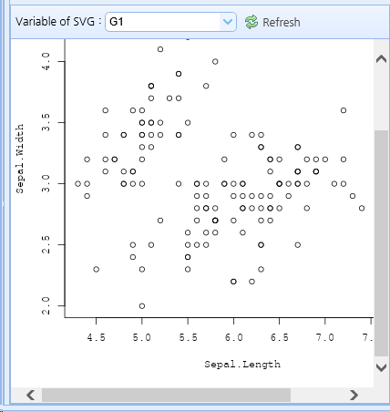
Q&A - 2
i-STREAM 2.0 Q&A
Q. R노드의 차트에서 문자열이 깨져서 나옵니다.
i-STREAM이 설치된 서버의 OS에 폰트가 없는 경우에 생기는 현상입니다.
Font 패키지를 설치하면 정상적으로 문자열이 나옵니다.
[설치 방법]
- CentOS : sudo yum groupinstall “Fonts” 입력 ( root 나 sudo 권한 필요)

